Slide 1
DUNA KINCSEI VETÉLKEDŐ A NEMZETEKET ÖSSZEKÖTŐ DUNA FOLYAM NYOMÁBAN
Iskolánk csapata – Budai Dániel, Ignácz József, Petrovics Arabella – bejutott a döntőbe.

Slide 2
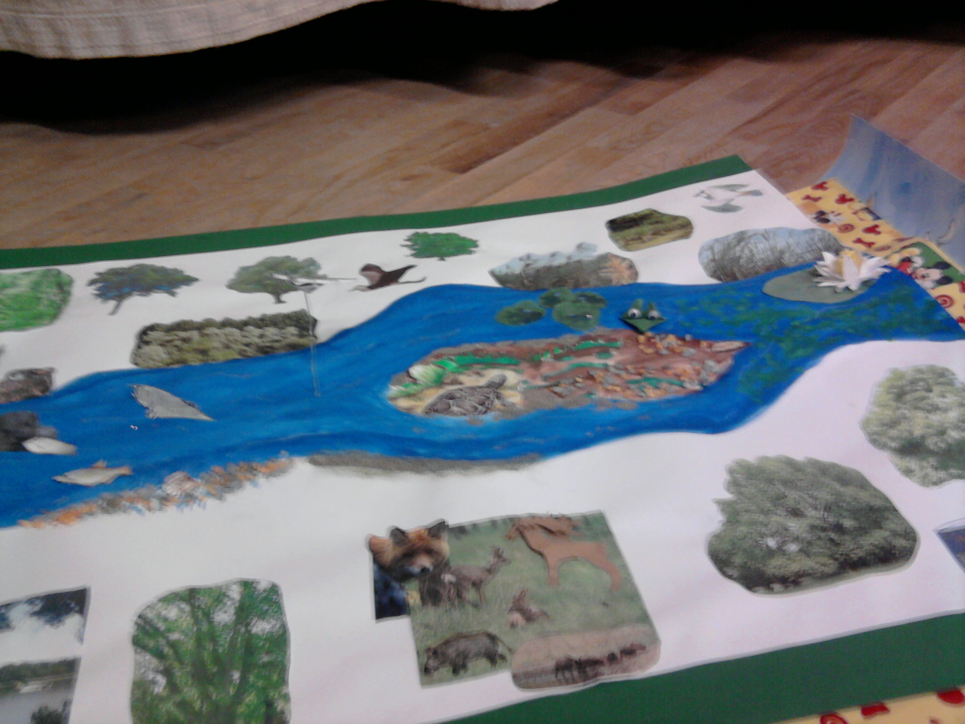

Slide 3
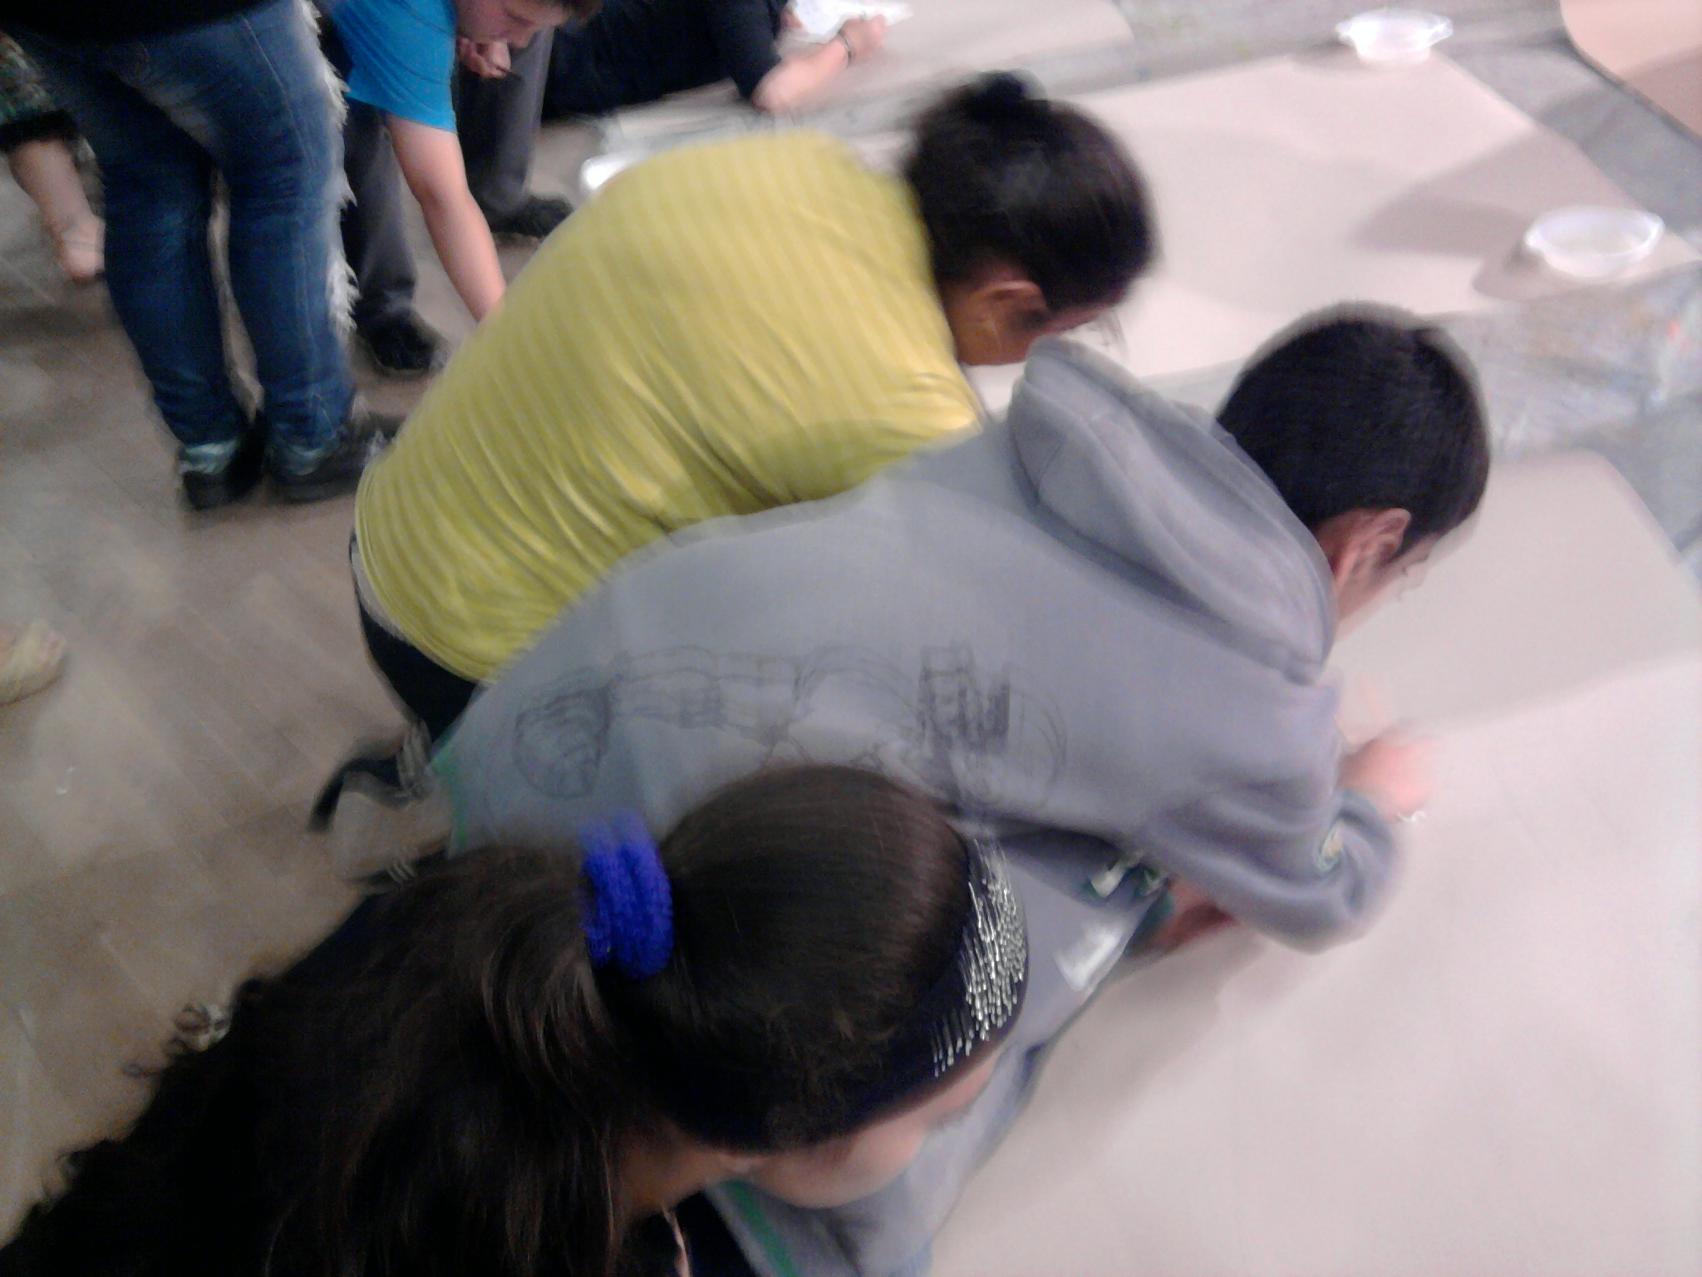

Slide 4
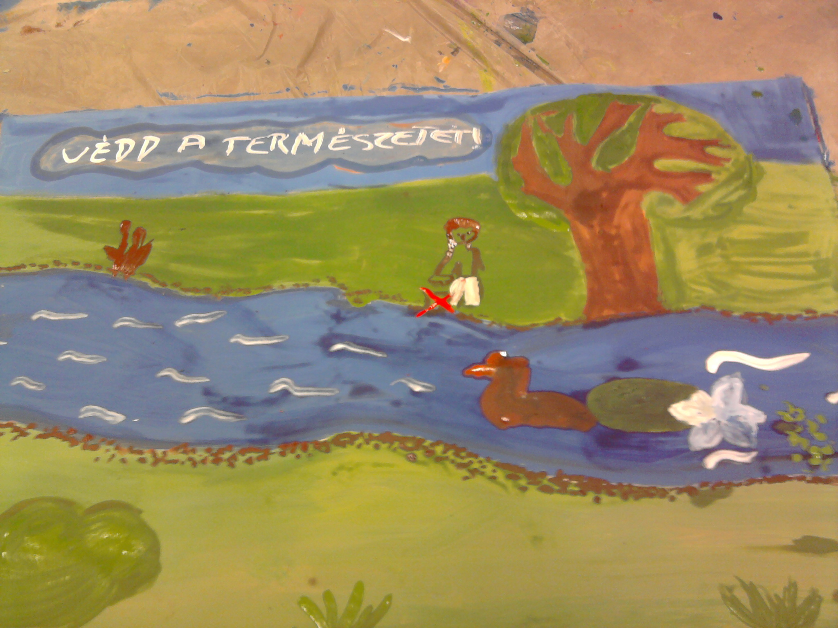

Slide 5
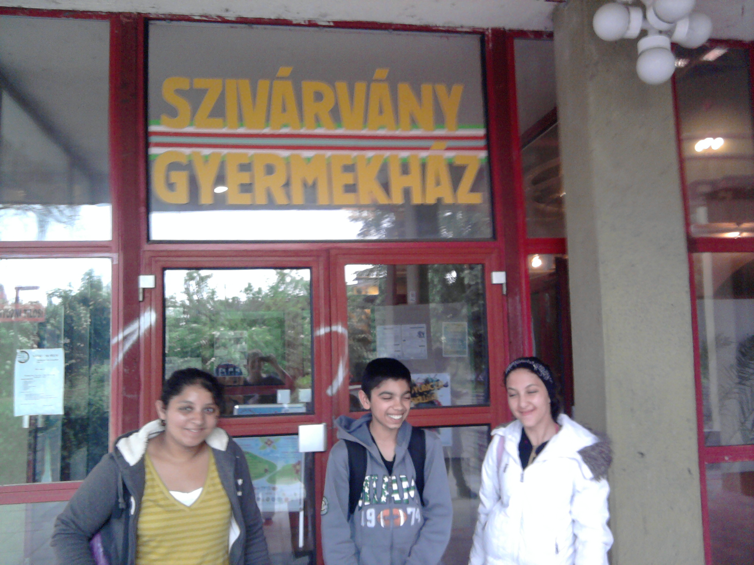

Slide 6
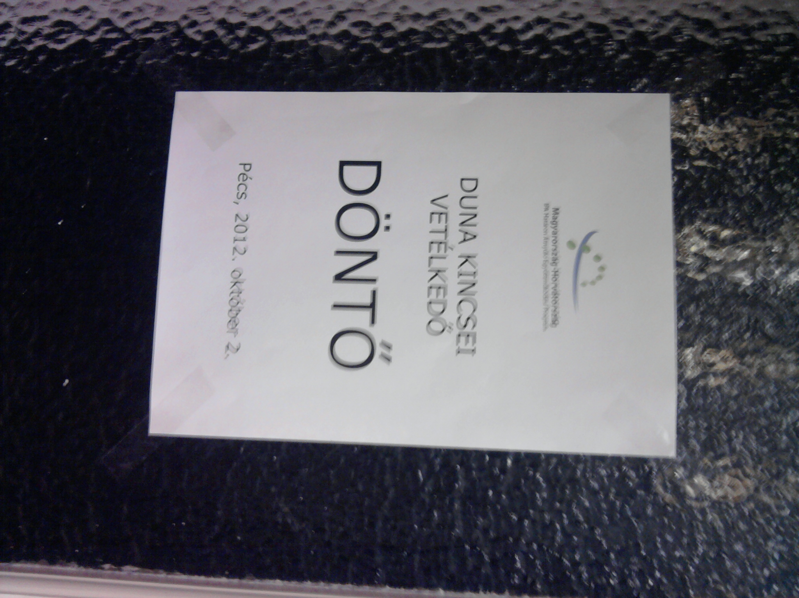

Slide 7
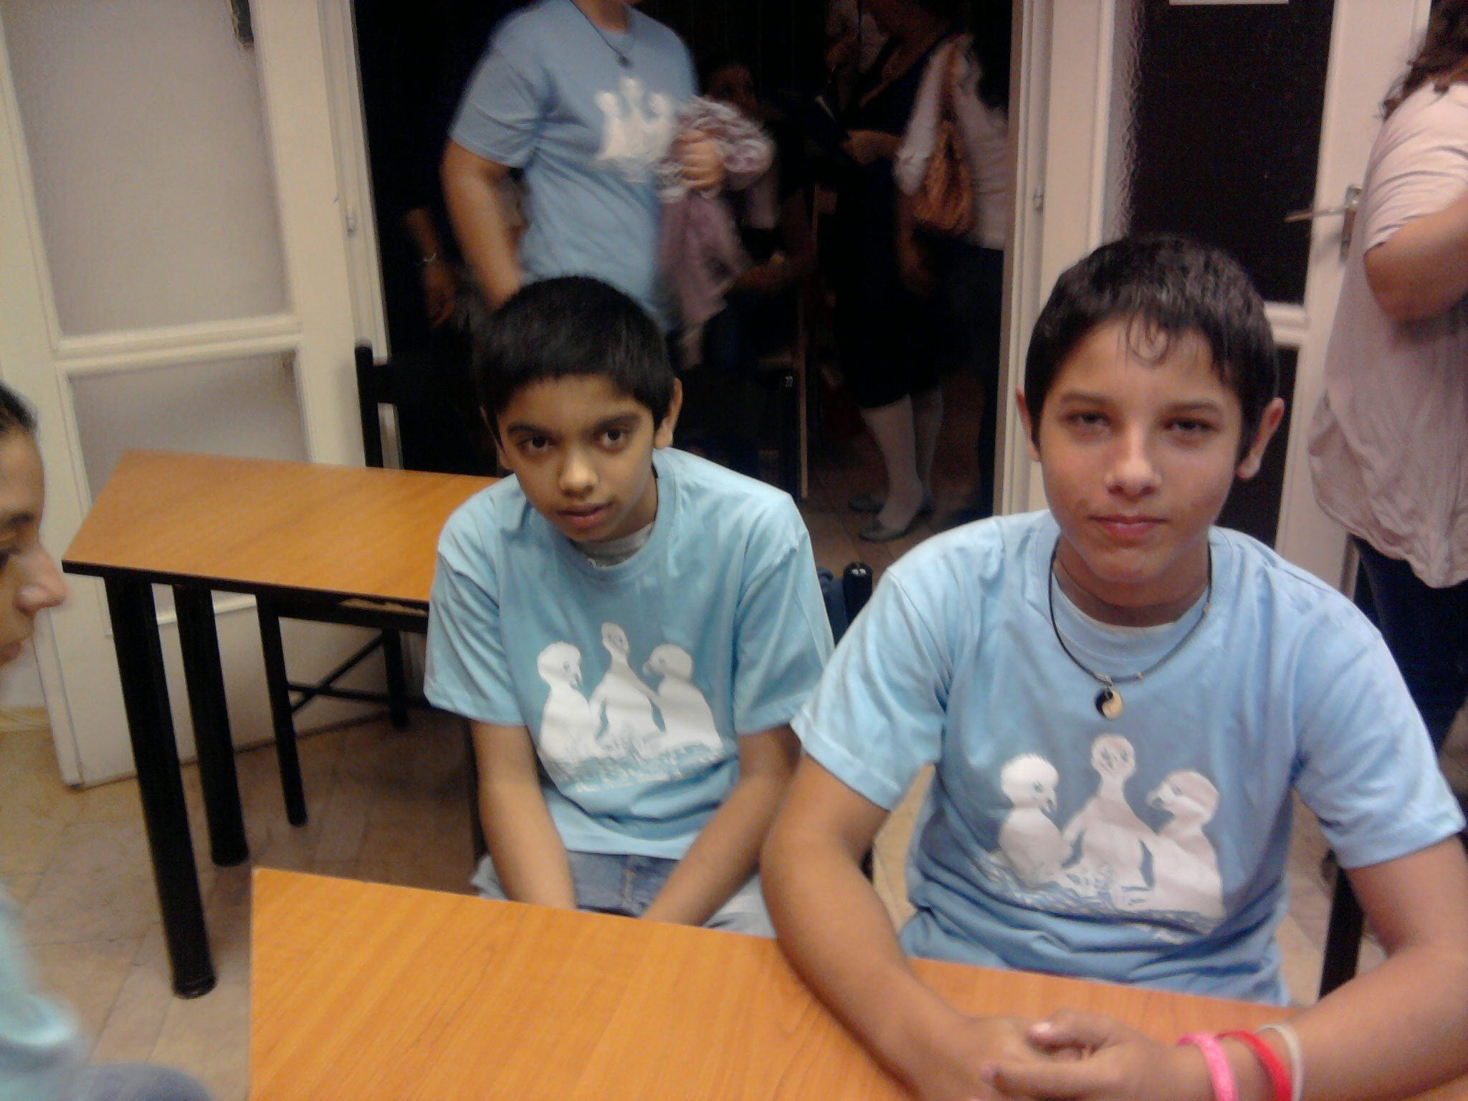

Slide 8
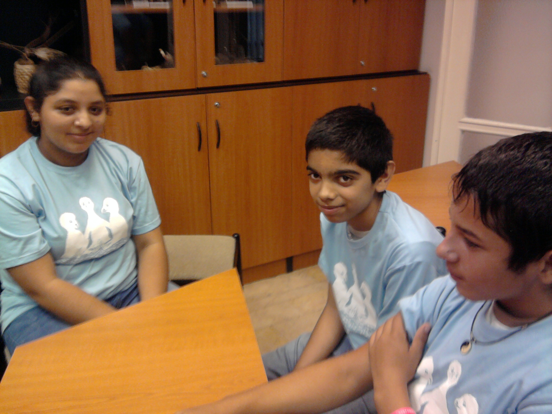

Slide 9
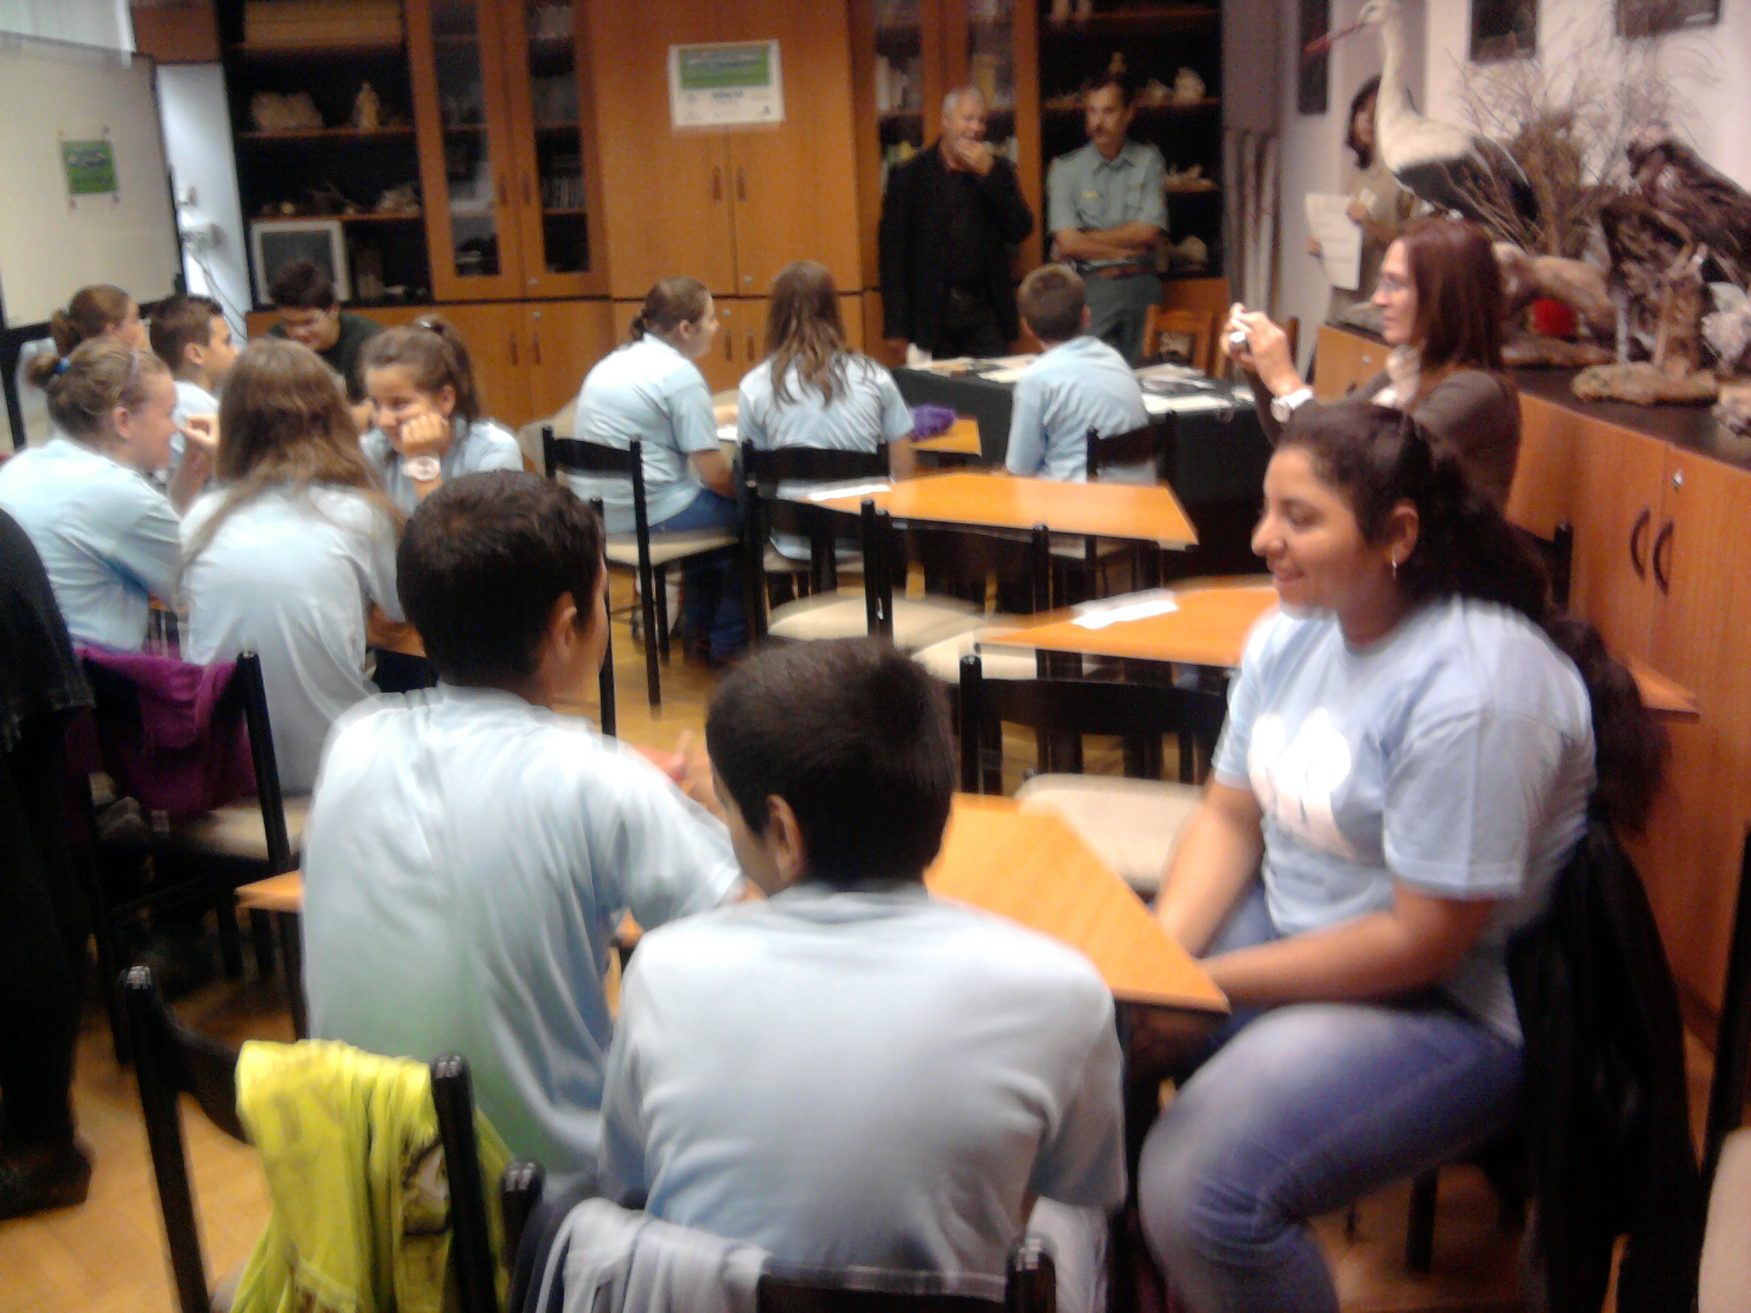

Slide 10
